Slide 1
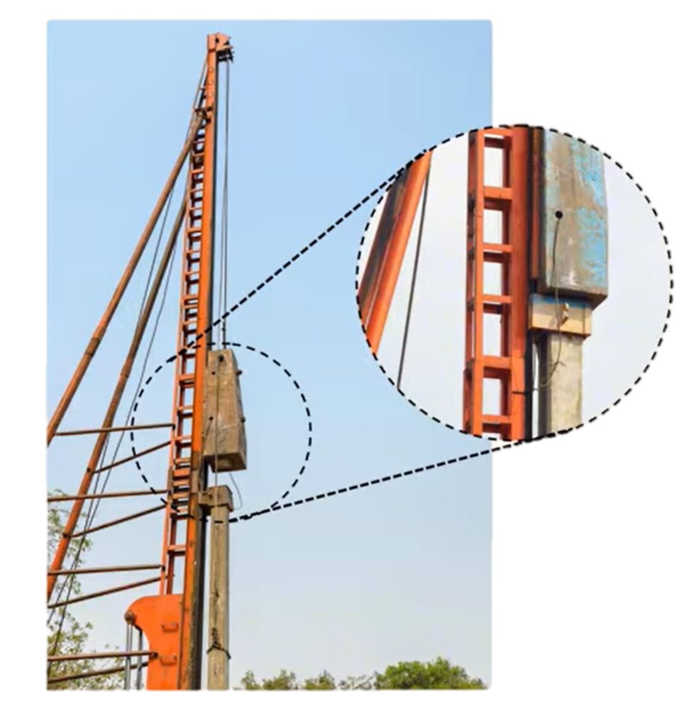

Trong quá trình rơi, động năng và thế năng của đầu búa đã chuyển hoá qua lại lẫn nhau như thế nào?

Slide 2
Bài 3:
Cơ năng

Slide 3
Bài 3
01
Cơ năng
02
Sự chuyển hoá năng lượng

Slide 4
01
Cơ năng

Slide 5


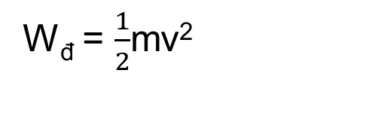
Cơ năng
W_{đ} = $\frac{1}{2}$mv²
W_{t} = Ph
Nhận xét về động năng và thế năng của quả bóng khi đang chuyển động lên trên và khi đang rơi xuống.

Slide 6

Cơ năng
Giai đoạn vật chuyển động lên trên
Độ cao vật tăng dần và tốc độ của vật giảm dần.
→ Thế năng tăng, động năng giảm.
Giai đoạn vật rơi xuống
Độ cao của vật giảm dần và tốc độ của vật tăng dần.
→ Thế năng giảm, động năng tăng.

Slide 7
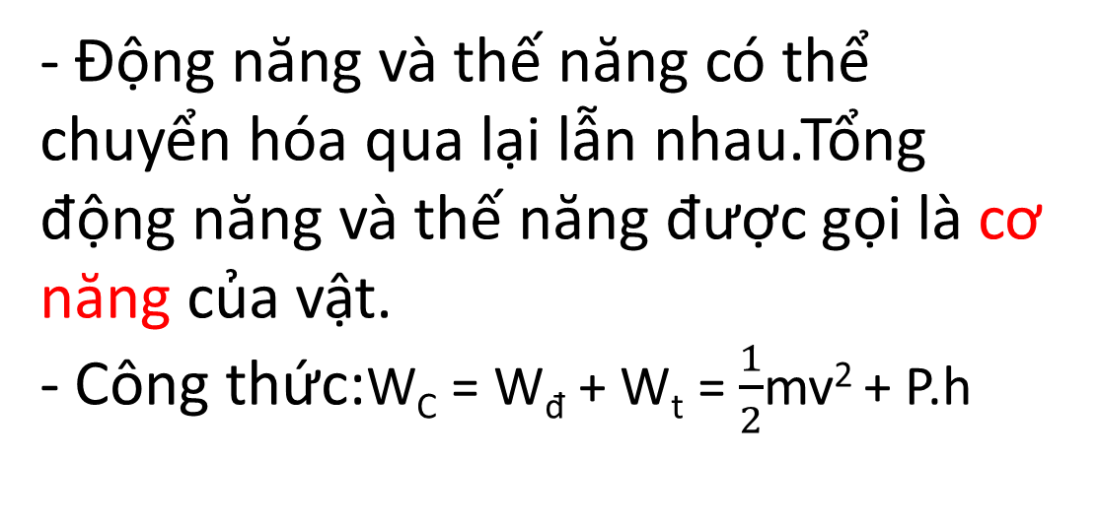
Cơ năng
- Động năng và thế năng có thể chuyển hóa qua lại lẫn nhau.Tổng động năng và thế năng được gọi là cơ năng của vật.
- Công thức:W_{C} = W_{đ} + W_{t} = $\frac{1}{2}$mv² + P.h

Slide 8


Cơ năng
Nếu cơ năng của vật không chuyển hóa thành dạng năng lượng khác thì tổng động năng và thế năng của vật luôn không đổi, cơ năng của vật được bảo toàn.

Slide 9
02
Sự chuyển hoá năng lượng

Slide 10
Cơ năng
Nếu cơ năng của vật không chuyển hóa thành dạng năng lượng khác thì tổng động năng và thế năng của vật luôn không đổi, cơ năng của vật được bảo toàn.

Slide 11
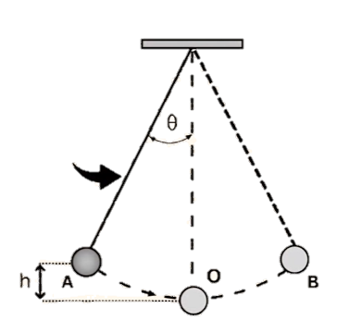

Cơ năng
Kéo vật nặng đến vị trí A ở độ cao h rồi thả nhẹ.
Quan sát vật nặng chuyển động qua lại điểm O sau một khoảng thời gian.
- Nhận xét về sự chuyển hóa giữa động năng và thế năng của vật nặng.
- Sau một thời gian chuyển động, vì sao độ cao của vật nặng giảm dần?

Slide 12
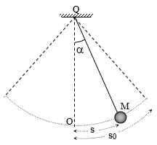
Cơ năng
Độ cao giảm dần vì một phần cơ năng của vật giảm dần do lực cản không khí.
Động năng và thế năng của vật nặng có thể chuyển hóa qua lại lẫn nhau.

Slide 13


Cơ năng
Một em bé có khối lượng 25 kg bắt đầu trượt từ đỉnh cầu trượt có độ cao 1,6 m so với mặt đất với tốc độ ban đầu bằng không. Chọn gốc thế năng tại mặt đất.
a) Tính cơ năng của em bé tại đỉnh cầu trượt.
b) Động năng và thế năng của em bé thay đổi như thế nào trong quá trình trượt xuống?

Slide 14
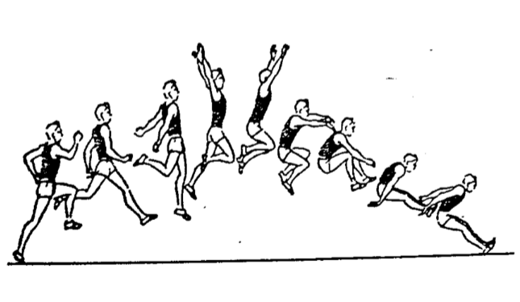
Cơ năng
Giải thích vì sao để nhảy được xa, người ta cần chạy lấy đà đủ nhanh và bật cao tại vị trí giậm nhảy.

Slide 15
Cơ năng
Giai đoạn 1: Cần chạy đà đủ nhanh để khởi tạo tốc độ, khi đó cơ thể có động năng.
Giai đoạn 2: Sau đó bật cao để chuyển hóa toàn bộ động năng thành thế năng.
Giai đoạn 3: Khi rơi xuống đất, thế năng sẽ chuyển đổi trở lại thành động năng.

Slide 16


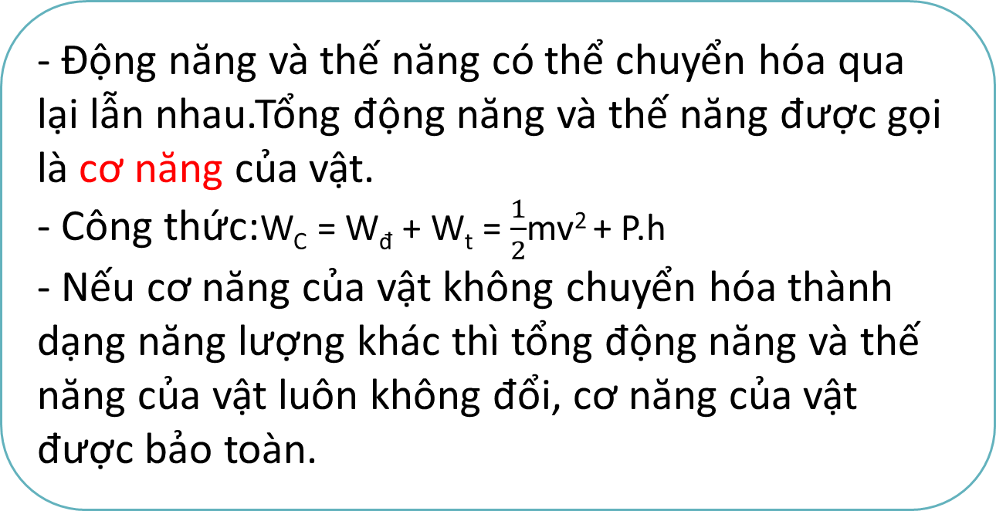
Bài 3: Cơ năng
- Động năng và thế năng có thể chuyển hóa qua lại lẫn nhau.Tổng động năng và thế năng được gọi là cơ năng của vật.
- Công thức:W_{C} = W_{đ} + W_{t} = $\frac{1}{2}$mv² + P.h
- Nếu cơ năng của vật không chuyển hóa thành dạng năng lượng khác thì tổng động năng và thế năng của vật luôn không đổi, cơ năng của vật được bảo toàn.

